Slide 1
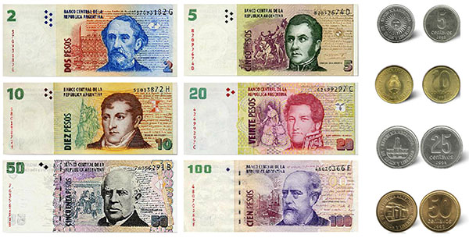
Billetes y Monedas

Slide 2
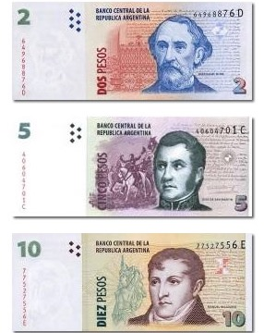
Medidas de seguridad de los billetes actuales de Argentina
Tinta de variabilidad óptica
Impresión calcográfica
Imagen latente
Hilo de seguridad
Marca de agua
Identidad para ciegos

Slide 3
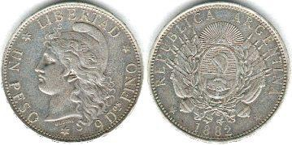
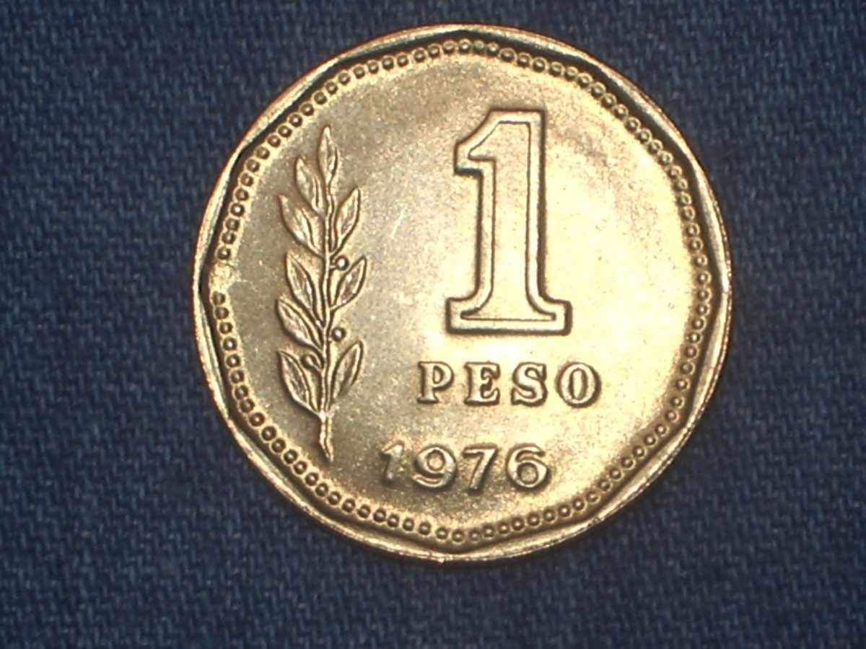
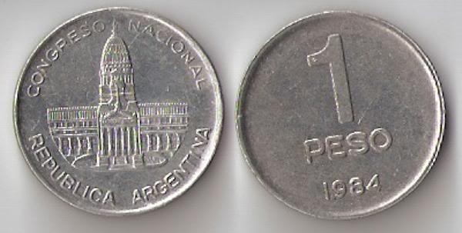
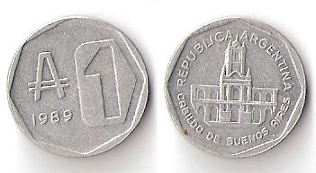
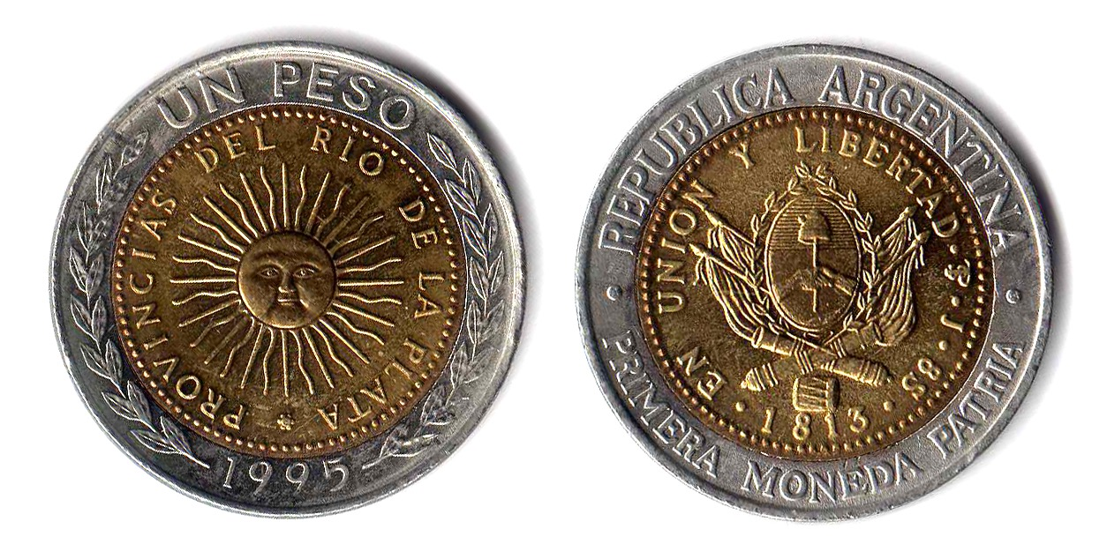
Evolución de los materiales usados para la fabricación de la moneda
Año | Nombre | Material | Foto
1881 a 1970 | Peso moneda nacional (Patacon) | Plata
1970 a 1983 | Peso ley (Ley 18.188) | Latón
1983 a 1985 | Peso Argentino | Aluminio
1985 a 1989 | Austral | Aluminio
1992 hasta la actualidad | Peso | Núcleo bronce de aluminio Aro cuproniquel

